Slide 1


Волонтерская деятельность в МОУ ДО «Турочаксий ЦДТ»

Slide 2
О нас
Наша миссия
Основные направления
Развивать творческий потенциал детей, формировать у них активную жизненную позицию и гражданскую ответственность.
Образование, творчество, развитие детей, волонтерская деятельность.

Slide 3
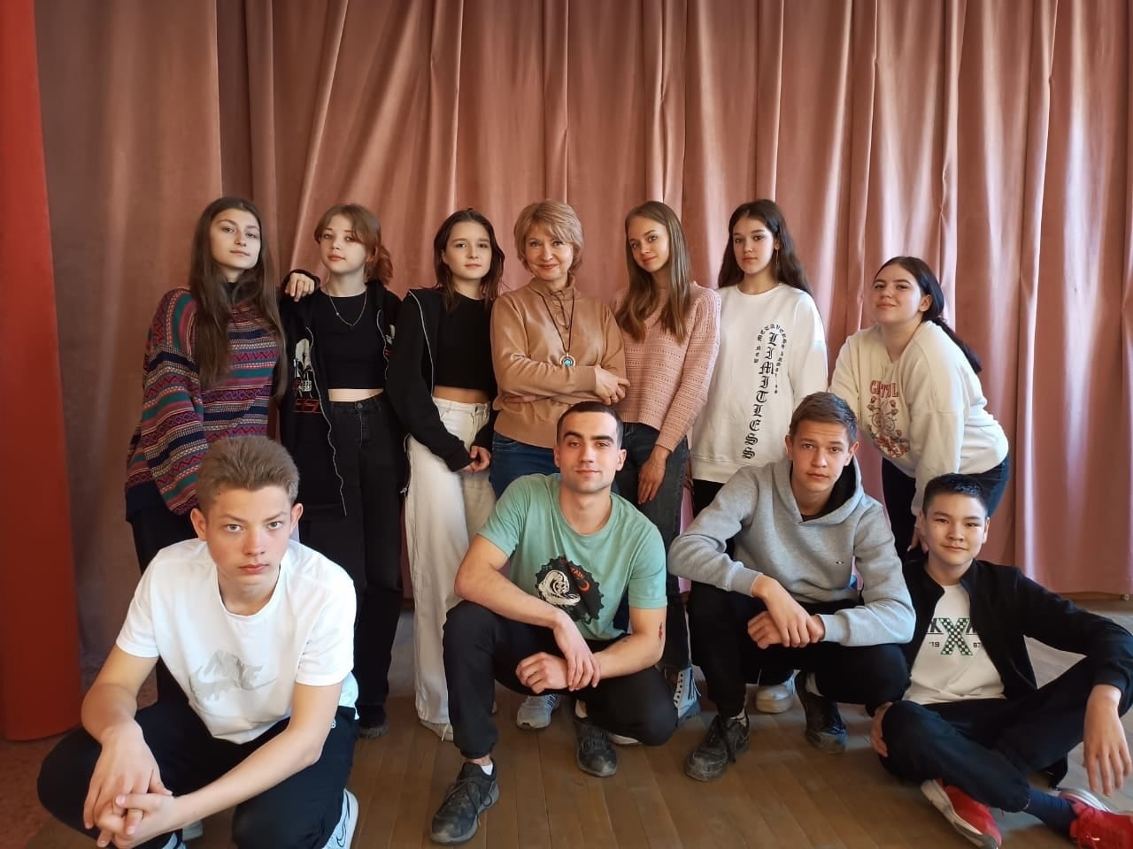
Волонтерская деятельность: Цифры
84
16
Волонтеров
Добрых дел
276.5
Часов

Slide 4

Направления деятельности
Образовательные инициативы
Социальные проекты
Помощь школьникам в обучении, проведение мастер-классов.
Помощь пожилым людям, организация благотворительных акций.
Экологические акции
Культурные мероприятия
Уборка территории, посадка деревьев, пропаганда экологически ответственного поведения.
Организация концертов, выставок, фестивалей, участие в культурных мероприятиях.

Slide 5
Реальные результаты
Образовательные инициативы
Социальные проекты
Проведены мастер-классы по робототехнике для детей из социально незащищенных семей;
Проведены мастер-классы по изготовлению окопных свечей;
Организована акция "Подари тепло", в рамках которой волонтеры собрали и передали теплые вещи нуждающимся людям;
Ежегодное участие наших волонтеров в мероприятиях, посвященных Дню Победы.
Были посажены деревья в рамках Всемирной акции «Сад Памяти».

Slide 6
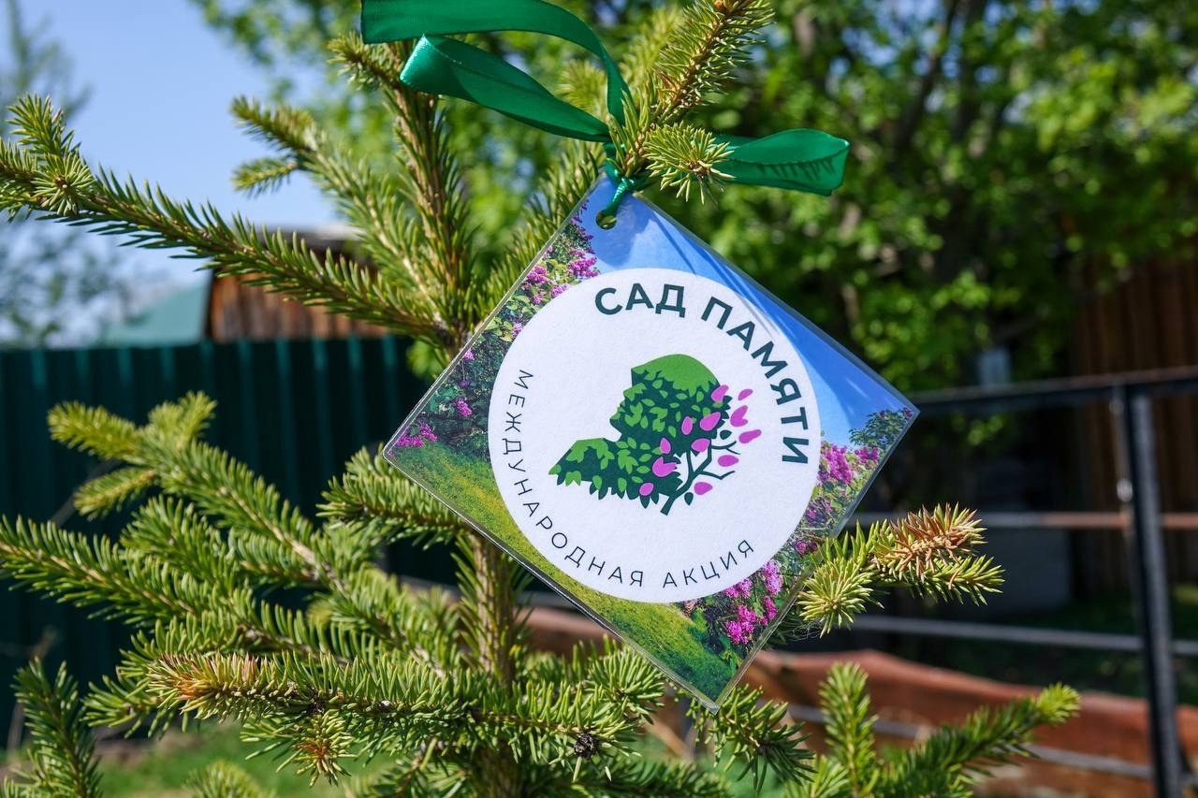
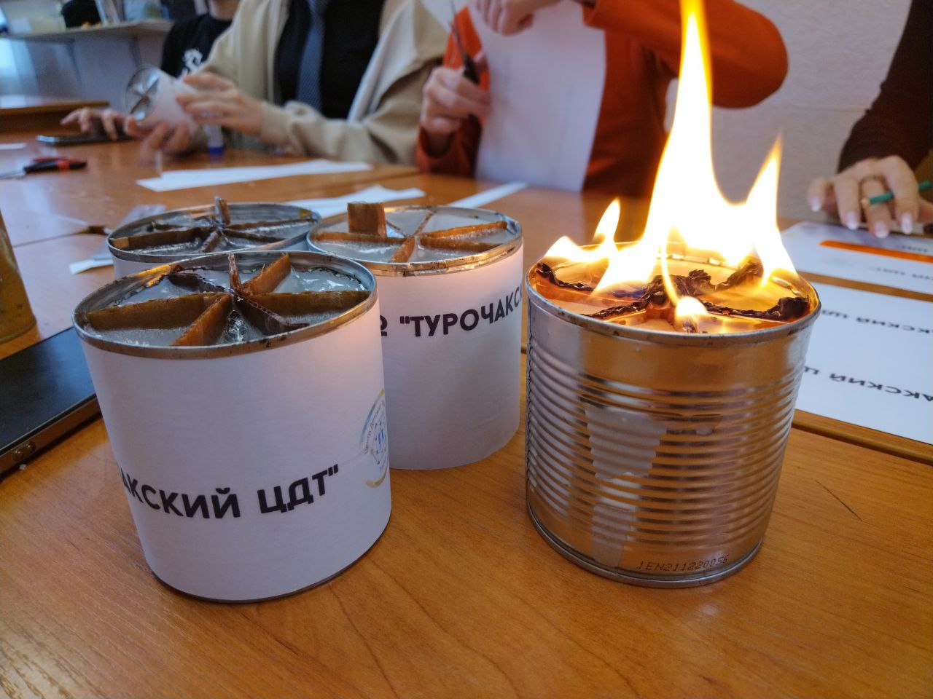
Примеры успешных проектов
Сад Памяти
Мастер-класс по изготовлению окопных свечей
В рамках международной акции «Сад памяти» на территории нашего Центра были высажены плодово-ягодные кустарники, символизирующие память о героях Великой Отечественной войны.
🌟 В нашем ЦДТ проходят практические мастер-классы по изготовлению окопных свечей и маскировочных сетей в рамках объединения «Мастерская патриота»

Slide 7
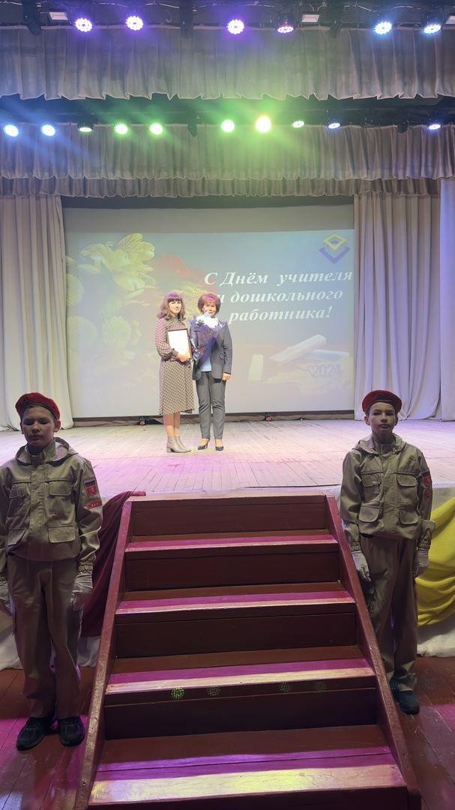



Поддержка и признание
Сертификаты
Награды
Волонтеры получают сертификаты, подтверждающие их участие в проектах.
Лучшие волонтеры награждаются грамотами и благодарственными письмами.
Подарки
Волонтеры получают небольшие подарки, выражающие благодарность за их вклад.

Slide 8
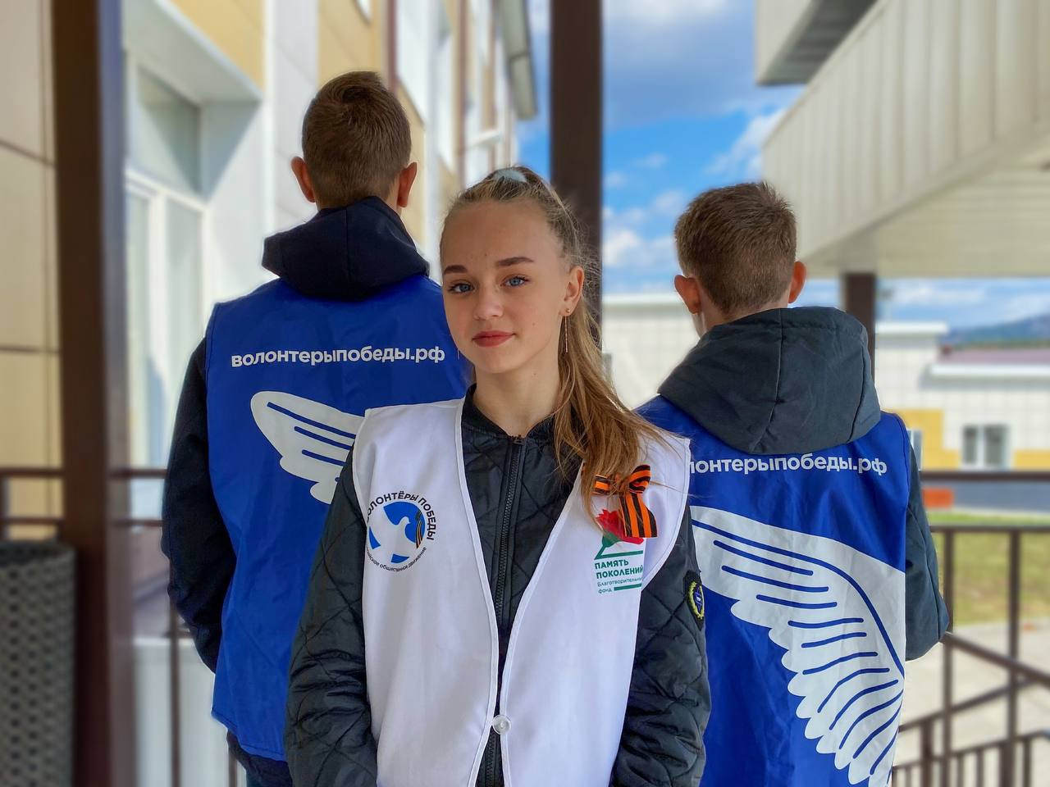
Контакты
Адрес
Телефон
Республика Алтай, с. Турочак, ул. Тельмана, д. 18.
+73884322413
Email
turochakcdt@mail.ru

Slide 9

Спасибо за ваше внимание! Мы будем рады сотрудничеству и приглашаем вас присоединиться к нашей волонтерской команде!

